Slide 1
)
)
)
)
Milli Savunma Üniversitesi
)
)
)
MİLLİ SAVUNMA ÜNİVERSİTESİ TANITIM SUNUSU
)
MİLLİ SAVUNMA ÜNİVERSİTESİ
TANITIM SUNUSU
)
)
)
)
)
)
Kimler Başvuru Yapabilir?
Başvuru Nereden Yapılabilir?
Ücret ve Diğer Bilgiler Nelerdir?
)
)
)
)
Mehmet Murat İşler Sosyal Bilimler Lisesi Rehberlik Servisi

Slide 2
)
)
SINAV BİLGİSİ
)
MSÜ SINAVI NEDİR?
)
)
)
)
)
)
Milli Savunma Üniversitesi sınavı Harp Okulları ve Astsubay MYO öğrenci temini için yapılan sınavdır. Sınava katılan adaylardan ikinci seçim aşamasına çağrılacak adayların belirlenmesi için uygulanan sınavdır. MSÜ Sınavına girmeyen adaylar ikinci seçim başvurusu yapamayacaklardır.
)
)
)
)
)
)
)
)
)

Slide 3
)
)
SINAV BİLGİSİ
)
)
BAŞVURULARI NEREDEN YAPABİLİRİM?
)
)
)
)
MSÜ Sınav Başvurularını;
)
ÖSYM Başvuru Merkezlerinden
Yeni Kimlik Kartı ve e-Devlet Şifresi Olan Adaylar Aday Başvuru İşlemlerinden
ÖSYM’de Geçerli Fotoğrafı Olan, e-Devlet veya Aday İşlemleri Şifresi Olan Her Aday Aday İşlemlerinden başvuru yapabilir.
)
)
)
)
)
)
)
)
)

Slide 4
)
)
)
BAŞVURU ŞARTLARI NELERDİR?
)
BAŞVURU
)
)
01
02
)
)
HARP OKULLARI
)
Türkiye Cumhuriyeti Vatandaşı Olmak.
)
Gün Ve Aya Bakılmaksızın Harp Okulları İçin En Fazla 20 (2004 Yılı Ve Sonrası Doğumlu) Yaşında Olmak.
)
)
)
03
04
)
)
ASTSUBAY MYO
MEZUNİYET ŞARTI
)
Herhangi Bir Ortaöğretim Kurumundan 2022 Ve 2023 Yıllarında Mezun Olmuş Veya 2024 Yılı Msü Yerleştirme İşlemlerinin Son Tarihine Kadar Mezun Olmak.
Astsubay Meslek Yüksekokulları İçin En Fazla 21 (2003 Yılı Ve Sonrası Doğumlu) Yaşında Olmak.
)
)

Slide 5
)
)
)
BAŞVURU ŞARTLARI NELERDİR?
)
BAŞVURU
)
)
05
07
)
)
)
Bu Yıl İlk Defa 2006 Doğumlu Öğrenciler Başvuracaktır.
Eğitim Hayatına Erken Başlayıp Bu Yıl Mezun Olacak 2007 Doğumlu Öğrenciler De Başvuru Yapabilirler.
)
)
)
)
06
08
)
)
NOT
)
Aday Öğrencilerimizin En Fazla 3 Defa Sınava Girme Hakları Vardır.
Başvuru Şartlarını Taşımayan Öğrencilerin Başvuruları Sistem Tarafından Engellenecektir.
)
)

Slide 6
)
)
)
)
MSÜ
)
)
)
)
AÇIKLAMA
)
)
ÇİFTE VATANDAŞ AÇIKLAMA
)
)
)
)
MSÜ Sınavına Katılmak İsteyen Adaylardan Çifte Vatandaşlığı Olan Adaylar Sınava Katılabilir, Milli Savunma Üniversitesine Gitmek İsterlerse Çifte Vatandaş Oldukları Vatandaşlıktan Çıkarak Öğrenci Olabilirler.
)
)
)
)

Slide 7
)
)
)
BAŞVURU İÇİN LİSE MEZUNİYETİ
)
)
)
LİSE MEZUNİYETİ
SORU VE CEVAP
)
)
)
Soru: Açıköğretim Lisesi Mezunuyum. Milli Savunma Üniversitesi Sınavına Girerek MSÜ Öğrencisi Olabilir Miyim?
)
Sınava Katılacak Öğrencilerin Belirtilen Tarihlere Kadar Mezun Olması Başvuru İçin Yeterli Olacaktır. Öğrencilerin 12. Sınıf Öğrencisi de Başvuru Yapması İçin Yeterlidir.
)
LİSE
)
)
Cevap: Açıköğretim Lisesi Mezunu Adaylar MSÜ Sınavına Girerek, MSÜ Öğrencisi Olabilirler.
)
)
)
)
)

Slide 8
)
)
)
)
CİNSİYET
)
)
)
)
)
)
Harp Okulları İçin
Astsubay MYO’ları İçin
)
)
)
)
Harp Okullarını Kadın ve Erkek Adaylar Tercihte Bulunabilecektir. Kara Harp Okulu Sözel Kısmı İçin 2023 Yılında Kadın Aday Başvurusu Alınmadı.
Astsubay Meslek Yüksekokullarını Sadece Erkek Adaylar Tercih Edebilecek Olup, Kadın Adaylar Astsubay MYO Başvurusu Yapamayacaklardır.
)
CİNSİYET
)
)
)
)
)
)
)
)
)
)

Slide 9
)
)
MSÜ SORU SAYILARI
)
)
)
Dersler | Türkçe | Tarih | Coğrafya | Felsefe | Din Kül.
Soru Sayısı | 40 Soru | 5 Soru | 5 Soru | 5 Soru | 5 Soru
)
)
)
)
)
)
)
)
Soru Sayısı | Matematik | Fizik | Kimya | Biyoloji | Toplam
Soru Sayısı | 40 Soru | 7 Soru | 7 Soru | 6 Soru | 120 Soru
)
SORU SAYISI
)
)
)
)

Slide 10
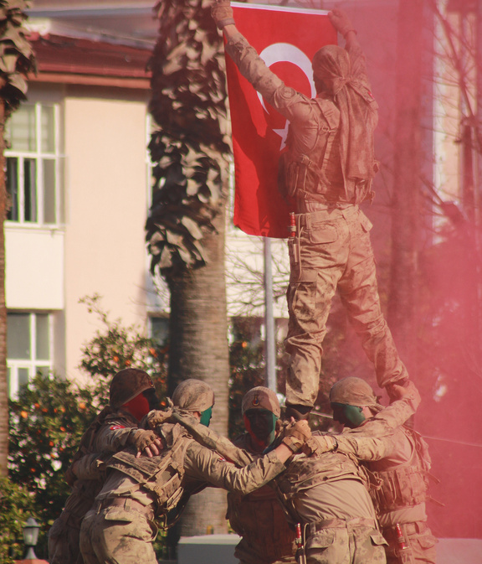
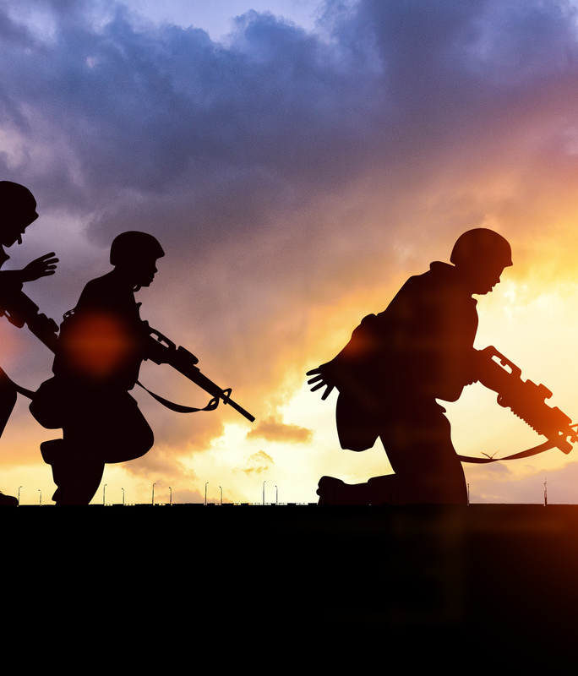
)
)
)
SINAV SÜRESİ KAÇ DK?
)
)
)
)
165 DAKİKA
)
)
)
)
)
)
)
)
)
)
SÜRE
)
Sınav Süresi 165 Dakika’dır.

Slide 11
)
)
)
PUAN TÜRLERİ HESAPLANMASINDA TESTLERİN AĞIRLIKLARI (%)
)
)
Puan Türü | Türkçe | Matematik | Fen Bil. | Sosyal Bil.
Sayısal | %25 | %35 | %30 | %10
Eşit Ağırlık | %35 | %35 | %10 | %20
Sözel | %35 | %20 | %10 | %35
Genel | %33 | %33 | %17 | %17
)
)
)
)
)
)
)
)
)
TEST %’LİKLERİ
)
)
)
)

Slide 12
)
)
)
)
)
YKS OTURUMLARINA GİRME DURUMU
)
)
Harp Okullarına Gitmek İsteyen Adayların YKS Oturumlarında TYT + AYT Oturumlarına Katılmaları Gerekmektedir.
)
)
)
)
)
)
Astsubay MYO’larına Gitmek İsteyen Adayların YKS Oturumlarından TYT Oturumuna Katılması Gerekmektedir.
)
)
)
)
YKS BİLGİSİ
)

Slide 13
)
)
)
HARP OKULLARI İÇİN PUAN TÜRÜ
)
PUAN TÜRÜ
)
)
01
02
)
)
Kara Harp Okulu
Hava Harp Okulu
)
Sayısal Puan Türü
Eşit Ağırlık Puan Türü
Sözel Puan Türü
)
Hava Harp Okuluna Sadece Sayısal Puan Türü İle Öğrenci Alınacaktır.
)
)
)
03
04
)
)
Deniz Harp Okulu
Astsubay MYO
)
Deniz Harp Okuluna Sadece Sayısal Puan Türü İle Öğrenci Alınacaktır.
Astsubay MYO Sadece Genel Puan Türü ile Öğrenci Alımı Yapılacaktır.
)
)

Slide 14
)
)
ADAY DEĞERLENDIRME PUANI
)
)
)
HARP OKULLARI ADAY DEĞERLENDİRME PUANI
AYT + FİZİKİ YETERLİLİK TESTİ + MÜLAKAT
)
)
)
ADAY PUANI
)
)
)
ASTSUBAY MYO’LARI ADAY DEĞERLENDİRME PUANI
TYT + FİZİKİ YETERLİLİK TESTİ + MÜLAKAT
)
)
)
)
)
BANDO ASTSUBAY MYO’LARI ADAY DEĞERLENDİRME PUANI
TYT + FİZİKİ YETERLİLİK TESTİ + MÜLAKAT + MÜZİK YETENEĞİ
)
)

Slide 15
)
)
)
)
MSÜ
)
)
)
)
)
)
ÖĞRENCI SEÇIMLERI NEREDE YAPILACAK?
)
)
)
)
MSÜ Öğrenci seçim aşamaları; 2024 YKS oturumlarından hemen sonra MSÜ Kara Harp Okulu Çankaya / Ankara yerleşkesinde icra edilir.
)
)
)
2. SEÇİM
)

Slide 16
)
BOY/KİLO
)
)
BOY VE KİLO ŞARTI
)
)
)
)
)
KARA HARP ,DENİZ HARP ve ASTSUBAY MYO İÇİN BOY KİLO ŞARTI
)
)
)
Erkeklerde en az 165-210cm, Kadınlarda en az 160-200 cm olarak,
)
)
)
HAVA HARP OKULU İÇİN BOY KİLO ŞARTI
)
Hava Harp Okulu erkek ve kadın adayları için ise 165-190 cm aralığında uygulanmaktadır.
)
)
)

Slide 17
)
)
HARP OKULU VE ASTSUBAY MYO KATILACAĞI SEÇİM AŞAMALARI
)
)
)
)
- Evrak Kontrol
- Fiziki Değerlendirme
- Kişilik Değerlendirme Testi
- Fiziki Yeterlilik Testi (FYT)
- Psikomotor Testi (HHO)
- Mülakat
- Sağlık Muayenesi
- Öğrenci Seçme Uçuşu (HHO)
- İntibak Eğitimi
)
)
EVRAKLAR
)
)
)
)
)
)
)
)
)
NOT: HHO Yazan Kısımlar Sadece Hava Harp Okulu Adaylarını Kapsamaktadır.
)

Slide 18
)
)
)
BANDO ASTSUBAY MYO KATILACAĞI SEÇİM AŞAMALARI
)
)
)
- Evrak Kontrol
- Fiziki Değerlendirme
- Kişilik Değerlendirme Testi
- Fiziki Yeterlilik Testi (FYT)
- Mülakat
- Müzik Yeteneği ve Müzik Bilgisi
Tespit Sınavı
- Sağlık Muayenesi
- İntibak Eğitimi
)
)
EVRAKLAR
)
)
)
)
)
)
)
)
)
)

Slide 19
)
)
)
)
MSÜ
)
)
)
)
)
)
FİZİKİ YETERLİLİKTE HANGİ SINAVLAR VAR?
FYT
)
)
)
Fiziki Yeterlilik Sınavı 400M KOŞU, ŞINAV, MEKİK Aşamasından Oluşmaktadır. Adaylar Fiziki Yeterlilik Sınavında 3 Aşamadan Sınava Tabi Tutulacak Olup;
400 M Koşu: %50 Oranında, Mekik ve Şınav: %25 Oranında Etkili Olacaktır.
)
)
)
)
)

Slide 20
)
)
)
)
MSÜ
)
)
)
)
)
)
AÇIKLAMA
)
)
)
Milli Savunma Üniversitesi Sınavına Girip, 2. Seçim Aşamasında Çağrılan Her Aday, Üniversite Tercihi Yapabileceklerdir. Adayların Çağrılması ve MSÜ Seçim Aşamalarına Katılması Üniversite Tercihi Yapmasına Engel Değildir.
)
)
)
)
BİLGİ
)

Slide 21
)
)
)
SINAV GENEL BİLGİ
)
)
)
)
Sınav Tarihi
Başvuru Tarihleri
)
01
03
)
03 Mart 2024
03 Ocak-30 Ocak
2024
)
)
GENEL BİLGİ
)
)
)
Para Yatırılacak Bankalar
02
Ücret Bilgisi
04
)
MSÜ 2024 Sınav Başvuru Kılavuzunun Son Sayfalarında Belirtilen Bankalara Ücret Yatırılabilir.
)
295 TL
)
)

Slide 22
)
)
)
)
)
DAHA FAZLA BILGI
)
)
)
Daha Fazla Bilgi için Karekod’dan İlgili Sayfaya Ulaşabilirsiniz.
)
)
)
)
)
)
)
)
)
)

Slide 23
)
)
)
)
)
)
TEŞEKKÜR EDERİM.
)
TEŞEKKÜR EDERİM.
)
)
)
)
)
)
MMİ SBL REHBERLİK SERVİSİ
)
)
)
)
)

